Slide 1
区块链共识机制的研究与开发
演讲者：苏锐佳
导师：杜治国

Slide 2
目录
研究背景
国内外研究现状
基于Fabric框架的新共识机制
新共识机制的其他问题
拟完成工作
结束

Slide 3
研究背景
3.0
区块链已进入3.0联盟链时代
溯源
区块链与茶叶溯源系统结合
Fabric
Fabric框架为新共识机制的实现提供基础

Slide 4
国内外研究现状
区块链 | Bitcoin | Ethereum | Ripple | Hyperledger
架构设计 | 电子加密货币系统 | 电子加密货币系统 | 支付领域的电子货币系统 | 通用于商业应用的区块链平台
类型 | 公有链 | 公有链 | 联盟链 | 联盟链
共识算法 | PoW：工作量证明 | PoW：工作量证明 | RPCA：瑞波共识算法 | PBFT：实用型拜占庭容错
智能合约 | 不支持 | 支持 | 不支持 | 支持
区块生成时间 | 10分钟 | 15秒 | 3-6秒 | 3-6秒

Slide 5
基于Fabric框架设计的新共识机制
为什么选择Fabric框架？
身份管理
成员管理服务
注册
属性

Slide 6
基于Fabric框架设计的新共识机制
无请求状态
单请求状态
多请求状态
企业0
P0
状态
交易缓存
全网广播交易和状态

Slide 7
基于Fabric框架设计的新共识机制
生成状态列表
状态列表
节点A，状态3
节点0，状态1
节点1，状态1
...
超过80%
节点

Slide 8
基于Fabric框架设计的新共识机制
区块打包，共识过程
计算成一个Hash
当前区块号
交易Hash
父区块Hash
时间戳
P
向状态列表中的
节点广播

Slide 9
基于Fabric框架设计的新共识机制
区块打包，共识过程
收集哈希，计算比例
P
比例超过80%，区块哈希共识成功

Slide 10
新共识机制的其他问题
新的节点加入网络使得状态列表里面的节点数量不再超过全网络的80%
状态列表中一定数量的节点发生故障使得节点数量不再超过全网络的80%
状态列表
节点A，状态3
节点0，状态1
节点1，状态1
...
少于80%
节点

Slide 11
新共识机制的其他问题
第3种情况：状态列表中的某个或某些节点由无请求状态变成已请求状态
B
由无请求状态变为
单请求状态
多请求状态
A

Slide 12
新共识机制的其他问题
第4种情况：非状态列表中的某个或某些节点由无请求状态变成已请求状态
多请求状态
A
B
由无请求状态变为
单请求状态

Slide 13
新共识机制的其他问题
第5、6种情况：某个或某些节点由无请求状态变成多请求状态
B
由无请求状态变为
多请求状态
多请求状态
A

Slide 14
拟完成工作
茶叶溯源系统的实现
Fabric框架深入学习
Fabric框架中网络节点的部署
溯源系统Fabric框架的整合
新共识机制算法的代码编写
将新共识机制应用与新系统中
在新系统中对算法进行测试

Slide 15
谢谢！

Slide 16
大数据量录入情况下，现有共识机制的问题
茶叶产业链溯源系统的架构和流程
Fabric框架的架构设计和基本流程
Fabric框架与茶叶产业链溯源系统的结合
基于实际场景设计新的共识机制
新共识机制的其他问题

Slide 17
大数据量录入情况下，现有共识机制的问题
企业
节点
节点
录入数据
打包交易
区块共识
......
共识机制
在结合了区块链的溯源系统中，一般情况下，茶叶溯源数据生成区块并加入区块链的大致步骤如上所示。企业录入溯源数据，然后通过客户端应用发送交易请求。网络中的节点则尽可能多的接收交易，打包交易，然后进行区块共识。

Slide 18
大数据量录入情况下，现有共识机制的问题
企业
节点
节点
录入数据
打包交易
区块共识
......
共识机制
上图中的共识机制，基本是目前主流的拜占庭容错算法的解决思路。
网络节点中企业录入数据不多时，此类似系统的性能无任何问题。但是对于入驻新系统的企业来说，很可能会有大量的历史数据需要一口气导入系统中，此时上图共识机制这一步骤将成为系统的性能瓶颈。

Slide 19
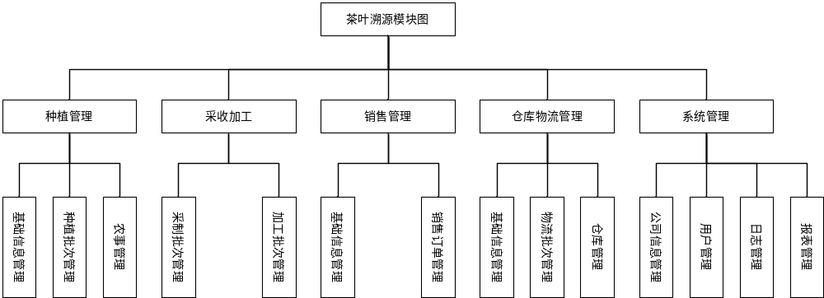
茶叶产业链溯源系统的架构和流程
系统架构图

Slide 20
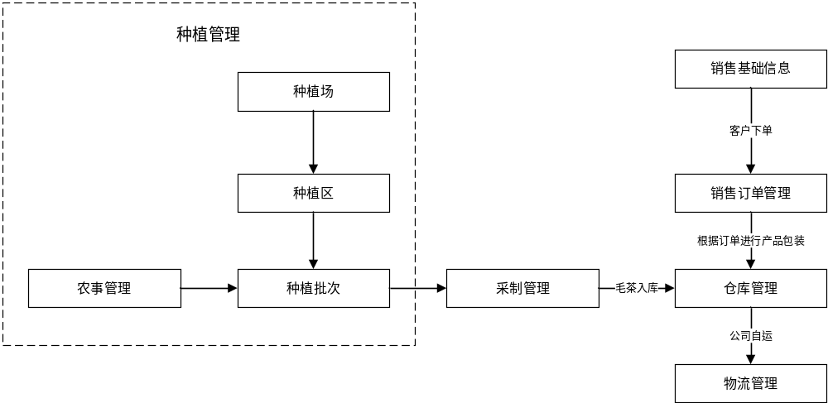
茶叶产业链溯源系统的架构和流程
系统业务流程图

Slide 21
Fabric框架的架构设计和基本流程
客户端应用
Peer节点
SDK
Endorser
Committer
Ledger
Events
Chaincode
Orderer
系统架构设计

Slide 22
Fabric框架的架构设计和基本流程
一个Fabric交易流程大致如下：客户端应用程序利用任意SDK构造交易提案propose，该提案是一个调用智能合约功能函数的请求，用来确认哪些数据可以读取或写入账本。客户端把交易提案发送给一个或多个Peer节点。背书节点endorser收到交易提案后，验证签名并确定提交者是否有权执行操作（此时还不会更新账本），然后返回给客户端模拟交易结果。客户端验证背书节点签名并比较各节点返回的提案结果，判断提案结果是否一致以及是否参照指定的背书策略执行。而后把收到的各个背书节点的应答打包到一起组成一个交易并签名、发送给Orderers节点。Orderers对接收到的交易进行共识排序，然后按照区块生成策略将一批交易打包到一起生成新的区块。

Slide 23
Fabric框架的架构设计和基本流程
1
2
3
4
5
client
endorsing
peer 1
endorsing
peer 2
endorsing
peer 3
orders
committing
peer 4
committing
peer 5
基本流程

Slide 24
Fabric框架与茶叶产业链溯源系统的结合
Identity、Chaincode
企业0
操作溯源数据
P0
共识
发送交易和
状态数据
企业1
溯源平台
Fabric
操作溯源数据
P1
Identity、
Chaincode
企业2
共识
操作溯源数据
P2
Identity、Chaincode

